Slide 1

그림 그리기 (협동)
2025404008 김다은
2023741024 박건후

Slide 2
목차
게임 주제
Ui 구성
알고리즘 설명
시연

Slide 3
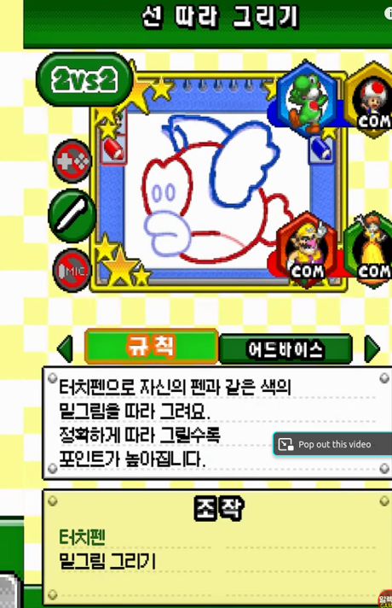
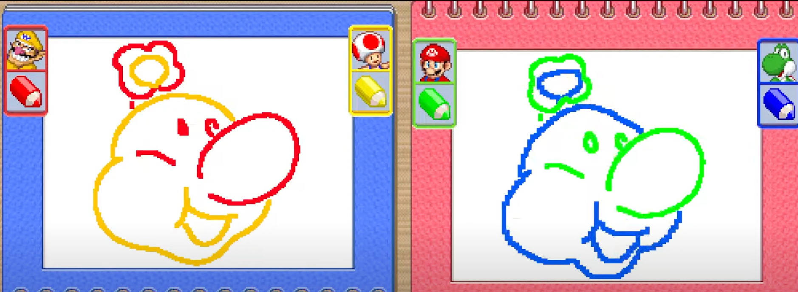
1. 게임 주제

Slide 4
1. 게임 주제

